Slide 1
Синусоидалы ток тізбегіндегі резонанс құбылыстары
Резонанс дегеніміз құрамында сыйымдылықты және индуктивті элементтері бар тізбек кірісіндегі ток пен кернеу фаза бойынша өзара сәйкес келуін айтады.

Slide 2
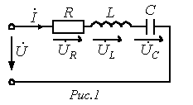


Элементтері тізбектей жалғанған тізбектегі резонанс (кернеу резонансы)
Кернеу резонансының шарты:

Slide 3

яғни:
Резонанс режиміне L және C параметрлерін өзгерту арқылы қол жеткізуге болады. Резонанс жиілігі келесі түрде өрнектеледі

Slide 4
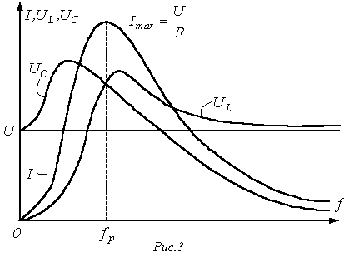
Резонанс қисықтары дегеніміз ток пен кернеудің жиіліктен тәуелділігі. Мысал ретінде суретте элементтері тізбектей жалғанған және кірістегі кернеу U=const. I(f); және қисықтары көрсетілген

Slide 5


Резонанстық тізбектің маңызды сипаттамасы - индуктивті (сыйымдылықты) элементтегі кернеудің кіріс кернеуіне қатынасы арқылы анықталатын Q сапа коэффициенті:
Резонанстық тізбектің тағы бір параметрі - сипаттамалық кедергі

Slide 6
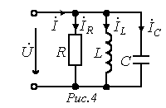

Элементтері параллель жалғанған тізбектегі резонанс (ток резонансы)

Slide 7

Ток резонансының шарты
немесе
мұнда
Ток резонансы кезінде тізбектің кірісіндегі өткізгіштік минемалды, ал кірістегі кедергі максимал мәнге ие болады.

